Slide 1
COOPERAÇÃO DIGITAL
LOADING...
Raphaella Leite Barbosa

Slide 2
API
LOADING...
LOADING...
Application Programming Interface
OBJETIVO:
Resolver a dificuldade que pessoas carentes enfrentam para estudar programação devido a falta de equipamentos e / ou componentes.

Slide 3
COOPERAÇÃO DIGITAL
LOADING...
A APLICAÇÃO IRÁ CAPTAR DOAÇÕES DE COMPUTADORES E /OU EQUIPAMENTOS, GERENCIANDO PESSOAS QUE GOSTARIAM DE DOAR E ESTUDANTES DE PROGRAMAÇÃO CARENTES.
LOADING...

Slide 4
IMPLEMENTAÇÕES PRONTAS
GET
POST
PUT
DELETE
Retorna uma lista com as informações de todos os cadastros
Recebe um novo cadastro, adiciona ele a lista e retorna o cadastro criado
Atualiza um cadastro e retorna a quantidade atualizada
Deleta um cadastro baseado no id

Slide 5
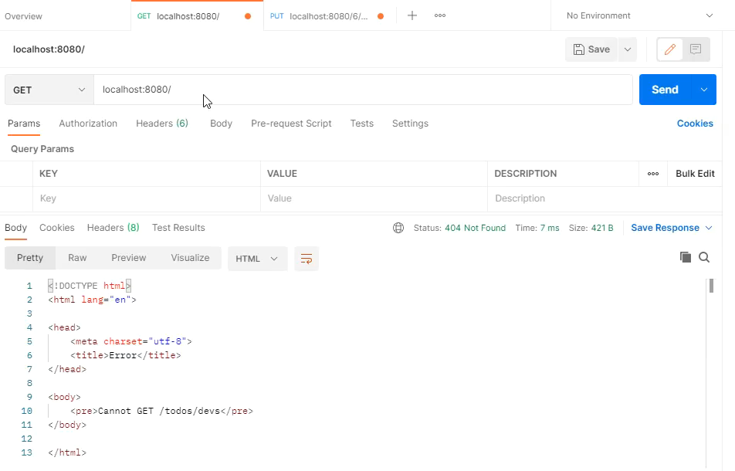
API FUNCIONANDO

Slide 6
IMPLEMENTAÇÕES FUTURAS
01
03
02
04
CONECTAR
CADASTRAR
DOADORES AOS ESTUDANTES POR LOCALIZAÇÃO /REGIÃO
VOLUNTÁRIOS PARA REALIZAR REPAROS E MANUTENÇÃO NOS EQUIPAMENTOS DOADOS
CAPTAR
IMPLEMENTAR
TAMBÉM EQUIPAMENTOS QUE NECESSITEM DE PEQUENOS REPAROS E MANUTENÇÃO.
A PARTE DE FRONT-END

